Slide 1
2024 DOER Meri
ETA LIB ASOSYE MASSACHUSETTS YO
DEPATMAN RESOUS ENÈJI YO
Elizabeth Mahony, Komisyonè

Slide 2
Byenveni
Komisyonè Elizabeth Mahony
Transparans nan Planifikasyon
Kòmantè Piblik yo
Angajman Piblik la

Slide 3
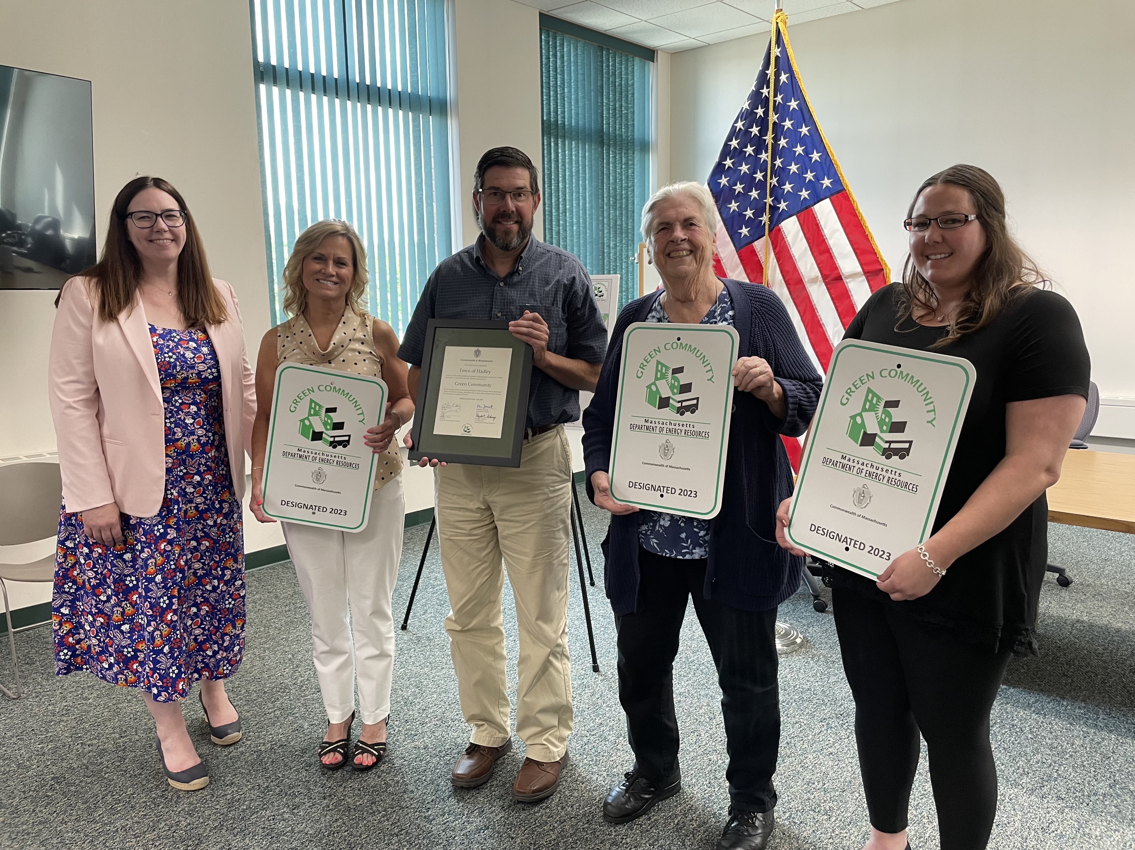
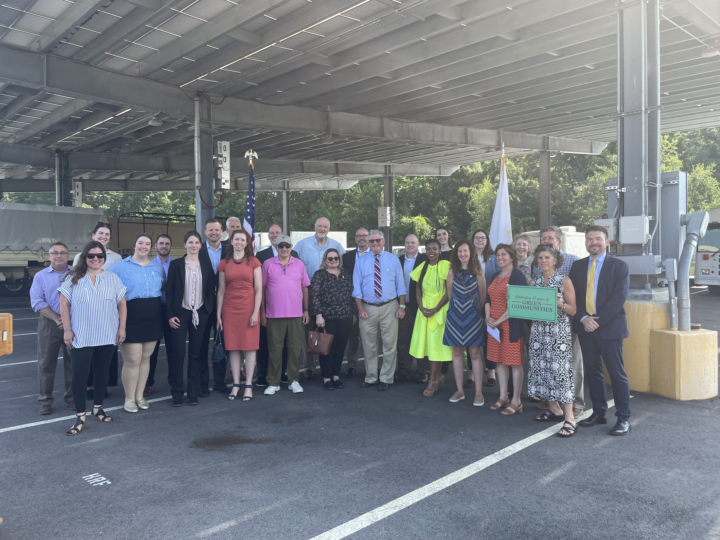
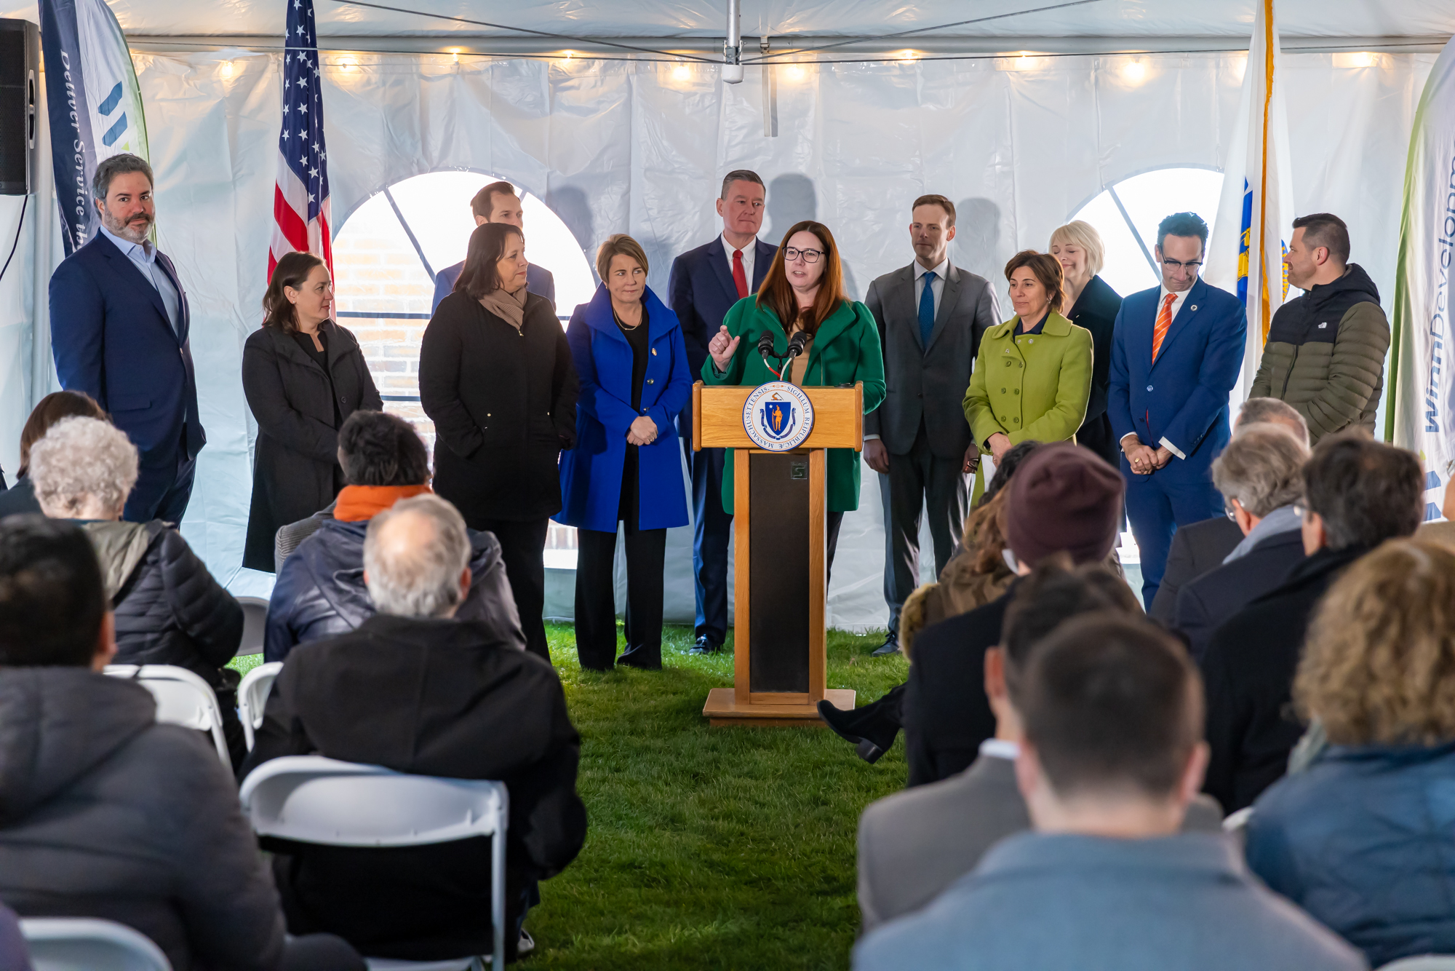
Ajannda Jodi a
01. | Entwodiksyon nan DOER
 | Misyon, Objektif, Òganizasyon
02. | Reyalizasyon pou Ane 2023 a
 | Rapò Prensipal, Règleman, Pwogram, ak Politik
03. | Planifikasyon pou Ane 2024 la – Prezantasyon Divizyon an
 | Pran nouvèl anplwaye DOER yo
04. | Kesyon ak Repons
 | Kòmantè Piblik la ansanm ak Opòtinite Alavni pou yo Jwenn Fidbak

Slide 4
Entwodiksyon nan DOER
Biwo Egzekitif Enèji ak Zafè Anviwònmantal (Executive Office of Energy and Environmental Affairs, EEA)
Depatman Resous Enèji nan Massachusetts
Politik, Planifikasyon,
ansanm ak Analiz
Kominote
Ekolojik
Sipò Transvèsal
Finansman Federal, Sekirite Enèji, Angajman, Legal, Finans
Dirije defason
Egzanplè
Enèji Renouvlab e
Altènatif
Efikasite
Enèji

Slide 5
Objektif Politik pou Ane 2024 la
Aplike Politik la ansanm ak Règlemantasyon yo Defason Efikas | Ogmante kapasite DOER pou l kapab asime responsablite debaz yo menm si kantite travay la ogmante
Debouse Finansman | Debouse yo byen rapid pou w kapab jwenn avantaj
Kolekte epi Pataje Done ak Enfòmasyon | Amelyore pwosesis pou kolekte done yo epi pèmèt gen plis transparans nan done n ap pataje yo
Angaje Kominote yo ansanm ak Aksyonè yo | Ranfòse estrateji kominikasyon ki deja an plas yo epi elabore yon seri nouvo pou pèmèt kominote yo angaje yo nan tranzisyon enèji pwòp la
Travay avèk Sèvis Piblik nou yo | Angaje sèvis piblik yo defason pwo-aktif pou rekòmande ak ankouraje travay sèvis piblik ki anbisye epi ki atenn objektif Eta Lib Asosye yo
Kowòdone avèk Lòt Ajans Eta yo | Ede lòt ajans yo aplike politik sou enèji pwòp yo
Elabore yon Politik Estratejik | Asire ke rezilta gwoup k ap travay yo ak konsèy yo reyalizab avèk yon objektif ki klè
Responsabilize DOER | Fikse epi atenn objektif ak bi DOER yo

Slide 6
Reyalizasyon Prensipal yo pou Ane 2023 a
Kòd Batiman yo ansanm ak Renovasyon Enèji Pwofon nan Lojman ki Abòdab
Ranbousman MOR-EV
Kominote Ekolojik yo ansanm ak Sibvansyon pou Dirije Defason Egzanplè yo
Kowòdinasyon Finansman Federal la
Konsèy Konsiltatif pou Modènizasyon Rezo
Potansyèl Teknik pou Etid Solè
Chanjman Vè Lavni: Etid sou Estokaj Enèji
Seksyon 83C 4yèm Tou: Apèl Òf pou Enèji Ewolyèn nan Lanmè

Slide 7
Pwojè Prensipal yo pou Ane 2024 la
Rapò sou Enèji Batiman ak Kòd Batiman yo
Mass Save® Plan Twa Lane
Responsab Klimatik yo ansanm ak Dekabonizasyon Gouvènman Eta a
Deplwaye Finansman Federal
Plan pou Modènize Sektè Elektrik
Pwogram Solè pou Sèvis pou Moun ki Gen Fèb Revni ak Egzamen SMART
Sibvansyon pou Estokaj Enèji ansanm ak Egzamen Nòmal
Seksyon 83C 4yèm Tou: Apèl Òf pou Enèji Ewolyè nan Lanmè - Seleksyon

Slide 8
Kowòdinasyon Finansman Federal ansanm ak Sekirite Enèji
Objektif pou Ane 2024 la
Pouswit entegrasyon avèk Biwo Fon Federal ak Enfrastrikti Gouvènè a ansanm ak Biwo Klima, Inovasyon, ak Rezistans lan
Angaje w avèk pati rejyonal yo epi kreye kowalisyon
Idantifye avantaj ki gen pou wè ak rezistans nan politik ak pwogram konsènan enèji pwòp yo, pandan n ap swiv rekòmandasyon ResilientMA yo
Amelyore zouti angajman ekstèn yo
Lwa Bipatizan sou Enfrastrikti
Lwa sou Rediksyon Enflasyon

Slide 9
Kowòdinasyon Finansman Federal ansanm ak Sekirite Enèji
Pwojè Prensipal yo pou Ane 2024 la
Kalandriye 2024 la
Prentan – CEP ak Rapò Anyèl
Prentan – Delè Aplikasyon CPRG a
Prentan – Aplikasyon HER/HEAR la
Otòn – Aplikasyon Pwogram Gouvènman Federal la Finanse yo
Plan Enèji Global (CEP) ansanm ak Rapò Anyèl
Ranbousman Enèji – Pwogram HER/HEAR la
Inisyativ pou Transmisyon nan New England – Envitasyon pou Soumèt Dokiman Konseptyèl pou 2yèm Tou Pwogram Inovasyon Rezo a
Amelyorasyon Angajman Ekstèn
Opòtinite pou Angajman Piblik
18 Mas– Seyans Kòmantè Piblik sou Ranbousman Enèji - Zoom

Slide 10
Kominote Ekolojik yo
Objektif pou Ane 2024 la
Sipòte epi ankouraje jefò ekitab pou dekabonizasyon onivo minisipal yo pou kapab ankouraje objektif klimatik Eta Lib Asosye yo
Founi zouti ak resous pou ede minisipalite yo nenpòt “kote yo ye a”
Aplike nouvo fonksyonalite MassEnergyInsight yo (MEI) pou predi ak analize emisyon batiman yo.
Sètifye premye gwoup Kominote Lidè Klimatik yo
Òganize premye Somè sou Kominote Ekolojik nou yo
Elabore yon Règleman Modèl pou Sistèm Estokaj Enèji pa Batri yo

Slide 11
Kominote Ekolojik yo
Pwojè Prensipal yo pou Ane 2024 la
Kalandriye 2024 la
Nan kòmansman prentan an - Delè pou aplilkasyon asistans Fèy de wout pou Dekabonizasyon Minisipal
Prentan – EECBG PON afiche
Prentan – Delè pou Sibvansyon Konpetitif Blòk 1
28 Jen – 1ye delè pou Deziyasyon Kominote Ekolojik yo
19 Jiyè – 1ye delè pou Sètifikasyon Kominote Lidè Klimatik yo
Otòn – delè pou Sibvansyon Konpetitif Blòk 2
31 Desanm - 2yèm delè Sètifikasyon Kominote Lidè Klimatik yo
Aplike yon Pwojè Pilòt pou Demonstrasyon San Konbistib Fosil
Mete pwogram pou Kominote Lidè Klimatik yo ann aplikasyon
Administre sibvansyon federal yo pou minisipalite yo ak lekòl yo
Sipòte jefò minisipalite yo pou yo kapab adopte kòd konstriksyon enèji espesyalize ki ekstansib epi ki opsyonèl
Kolabore avèk MassCEC sou inisyativ rechaj nan lari an
Deplwaye zouti MEI yo pou kapab eksplwate zouti US DOE yo pou idantifye etablisman ki pa twò pèfòman yo epi priyorize mezi sib sou efikasite enèji/dekabonizasyon yo
Opòtinite pou Angajman Piblik
Prentan/ete - Lè fonksyònman biwo pou Kominote Lidè Klimatik yo
Ete/otòn – kòmantè sou pwojè règleman BESS la
Otòn – Somè sou Kominote Ekolojik yo

Slide 12
Dirije Defason Egzanplè
Objektif pou Ane 2024 la
Aplikasyon LBE Dekrè 594
Deplwaye rechaj la pou sipòte elektrifikasyon kòtèj la
Kowòdone planifikasyon pou elektrifikasyon veyikil kòtèj yo
Lanse yon egzijans zewo emisyon pou veyikil mwayen yo (anvigè apati 1ye Jiyè 2024)
Sipòte pouswit rediksyon konsomasyon konbistib fosil sou sit yo nan sit eta yo gras ak asistans teknik ak finansyè
Aplike Inisyativ Buy Clean yo pou diminye sou kantite kabòn ki entegre nan pwojè konstriksyon yo nan eta a.
Fasilite pwosesis pou pwojè piblik yo pou pwofite de sòm kredi enpo federal sou enèji pwòp la
Pwogram Ranbousman MOR-EV a
Amelyore aksè veyikil elektrik yo (EV) pou rezidan ki gen revni ki limite yo
Fè elektrifikasyon veyikil mwayen ak veyikil lou yo avanse
Aksan nou mete sou ti biznis yo ansanm ak kominote jistis anviwònmantal yo

Slide 13
Dirije Defason Egzanplè
Pwojè Prensipal yo pou Ane 2024 la
Kalandriye 2024 la
Prentan – Lanse sibvansyon pou rechaj ak dekabonizasyon pou kòtèj yo nan eta a; soumèt aplikasyon CORG a bay US EPA
Ete – Lanse sibvansyon pou enèji solè ak pou dekabonizasyon an; reyinyon gwoup entè-enstitisyonèl Buy Clean lan
Otòn – Lanse pwogram elektrifikasyon MD/HD a (si yo akòde fon CPRG yo)
Ivè – Òganize seremoni anyèl pou Prim pou Dirije Defason Egzanplè a
Aplikasyon LBE EO 594
Lanse pwogram sibvansyon ki ekivo plizyè milyon dola a pou rechaj veyikil elektrik (EV) ki fè pati kòtèg eta a
Lanse pwogram sibvansyon pou dekabonizasyon batiman ansanm ak enèji solè sou sit la
Elabore yon seri plan tranzisyon pou veyikil elektrik ki fè pati kòtèj yo ansanm ak pwogram rechaj veyikil elektrik adomisil yo
Kontwole pwogrè a epi pwolonje Inisyativ Buy Clean lan pou kontriksyon nan eta a
Kontwole epi pibliye done sou enèji/emisyon pòtfolyo eta a ki disponib pou piblik la
Pwogram MOR-EV
Elabore yon seri prediksyon sou itilizasyon pwogram lan k ap dire plizyè ane ansanm ak adopsyon veyikil elektrik yo epi travay pou idantifye opsyon finansman yo
Elaji estrateji pou sansibilizasyon yo avèk òganizasyon kominotè yo pou ankouraje aksè veyikil elektrik yo pou kominote ki gen revni ki ba yo ak sa ki defavorize yo ansanm ak popilasyon priyoritè yo
Soumèt yon pwopozisyon Sibvansyon pou Diminye sou Polisyon Klima US EPA (CPRG) pou elektrifye veyikil mwayen ak veyikil lou yo (MD/HD) toupatou nan eta a
Opòtinite pou Angajman Piblik
Otòn – Louvri aplikasyon Prim LBE yo pou ajans yo nan eta a, kanpis yo, ak pou sitwayen yo
Septanm – Voye rapò MOR-EV la bay asanble lejislatif la

Slide 14
Enèji Renouvlab e Altènatif
Objektif pou Ane 2024 la
Revize epi amelyore pwogram ki bay prim pou ankourajman ki deja la yo pou:
Jere fon kontribyab yo defason responsab
Asire patisipasyon jeneral kliyan ki gen revni ki ba ak sa ki gen revni mwayen yo ansanm ak avanta ekitab yo
Rasyonalize ansanm egzijans pwogram lan ansanm ak pwosesis aplikasyon yo
Founi sous revni ki fyab pou moun k ap kreye pwojè yo
Elabore yon seri nouvo pwogram ki bay prim pou ankourajman pou fasilite deplwaman enèji renouvlab yo nan domèn kle yo

Slide 15
Enèji Renouvlab e Altènatif
Pwojè Prensipal yo pou Ane 2024 la
Kalandriye 2024 la
Prentan – anons prim Enèji Solè pou Tout Moun nan
Ete – pwopozisyon SMART Straw
Ete – Pwopozisyon Straw sou Pwogram Sibvansyon pou Estoke Enèji a
Otòn – ouvèti aplikasyon LISSP yo
Egzamen Sib Enèji Solè Renouvlab nan Massachusetts (Solar Massachusetts Renewable Target, SMART) ansanm ak Pwopozisyon Straw
Pwogram Enèji Solè pou Sèvis pou Moun ki Gen Revni ki ba yo (Low-Income Services Solar Program, LISSP)
Enèji Solè pou Tout Moun (prim ki annatant nan EPA)
Egzamen Nòm Clean Peak Energy (CPS)
Pwogram Sibvansyon pou Estoke Enèji
Devlopman Pòtay sou Nòm Pòtfolyo Enèji Renouvlab la (RPS)
Fèy de Wout Massachusetts sou Idwojèn
Opòtinite pou Angajman Piblik
Prentan – peryòd kòmantè aksyonè yo sou egzamen CPS la
Ete – peryòd kòmantè piblik sou Pwopozisyon SMART Straw a
Ete – peryòd kòmantè piblik Pwopozisyon Straw sou Sibvansyon pou Estoke Enèji yo

Slide 16
Efikasite Enèji
Objektif pou Ane 2024 la
Sipòte epi ankouraje pou envestisman an fèt defason ekitab nan domèn efikasite enèji ak dekabonizasyon pou ankouraje ansanm objektif klimatik Eta a
Fè dekabonizasyon batiman an avanse gras ak elaborasyon rapò sou enèji batiman an
Priyorize tranzisyon nan enèji pwòp la pou rezidan ki gen revni ki ba ak sa ki gen revni mwayen yo, gras ak yon seri sibvansyon DOER pou lojman ki abòdab ansanm ak elaborasyon yon pwogram
Defann kòd sou enèji batiman yo ki pi byen sipòte dekabonizasyon an

Slide 17
Efikasite Enèji
Pwojè Prensipal yo pou Ane 2024 la
Kalandriye 2024 la
Prentan – Atribisyon 2yèm tou pwojè renovasyon pou enèji pwòp nan lojman ki abòdab yo
Prentan- lansman Pwogram pou Anrichisman Enèji Merrimack Valley a
Ete – Elabore rekòmandasyon final Plan EE ki Dire Twa Lane yo pandan ane 2025-2027 la
Ivè- ankouraje règleman BER yo
Sipòte elaborasyon Plan sou Efikasite Enèji ki Dire Twa Lane a pandan ane 2025-2027 la
Ankouraje règleman ki gen rapò ak Rapò sou Enèji Batiman yo
Akòde sibvansyon yo gras ak Pwogram Sibvansyon DOER pou Dekabonizasyon Lojman ki Abòdab yo
Lanse Pwogram pou Anrichisman Efikasite Enèji Merrimack Valley a
Dirije finansman HER/HEAR la pou sipòte fason Municipal Light Plant ak Mass Save ap administre pwogram pou dekabonizasyon ak efikasite enèji yo
Opòtinite pou Angajman Piblik
18 Mas 2024- seyans kòmantè piblik HER/HEAR
Avril, Me, ak Jen- seyans kòmantè piblik sou plan EE ki dire twa lane a
Ete- kòmantè piblik sou Rapò sou Enèji Batiman yo konsènan règleman yo

Slide 18
Politik, Planifikasyon, ak Analiz
Objektif pou Ane 2024 la
Ankouraje envestisman sèvis piblik nan rezo a ki pral sipòte elektrifikasyon ak tranzisyon odela de gaz natirèl la
Asire resous pou founi enèji pwòp yo pou satisfè egzijans yo k ap ogmante a ak pou redui emisyon
Konsevwa yon seri tarif elektrik ki ankouraje abòdabilite nan domèn enèji pandan w ap ankouraje adopte ponp a chalè ansanm ak veyikil elektrik yo
Notes:
Hello, my name is Marian Harkavy and I am the Director of Policy, Planning and Analysis at DOER. My team leads our work related to energy infrastructure, supply, and rates.
These are three of our key goals for 2024:
- First, we are participating in several projects that are related to encouraging our utilities in Massachusetts to make necessary investments in the electric grid that will support electrification and the transition beyond natural gas. Transitioning to electric technologies like heat pumps and electric vehicles is necessary to meet our clean energy goals and is projected to increase our electric demand while reducing our demand for natural gas. This transition will require big changes to the way our utilities plan for and invest in the electric and gas systems. DOER is involved in several projects that are reviewing the utilities plans and encouraging them to make investments that align with our clean energy goals.
- Next, our team is working on projects to secure clean energy supply resources to meet demand for electricity and reduce emissions. We will need a lot of clean energy supply resources like offshore wind and solar energy to meet electric demand in the coming decades. Our team leads DOER’s work on offshore wind energy procurements and other projects to ensure we have adequate clean power resources to meet our growing demand.
- Finally, our team is involved in work to design electric rates that will promote energy affordability while encouraging adoption of heat pumps and electric vehicles. Well-designed electric rates are crucial to help incentivize customers to switch away from natural gas and onto heat pumps and electric vehicles while maintaining an equitable energy burden for residents. Tools like time-varying rates and other rate designs can help incentivize electrification, reduce the need to invest in new grid infrastructure, and maintain affordable bills for residents.

Slide 19
Politik, Planifikasyon, ak Analiz
Pwojè Prensipal yo pou Ane 2024 la
Kalandriye 2024 la
Me – pozisyon DOER sou ESMP yo
7 Out – 83C 4yèm Tou seleksyon
29 Out – Desizyon final ESMP a
Jiyè ak Oktòb – etid IRWG yo
Plan pou Modènize Sektè Elektrik yo (ESMP yo)
83C 4yèm Tou Apèl Òf pou Enèji Ewolyèn nan Lanmè an kowòdinasyon avèk Connecticut ak Rhode Island
Gwoup Travay sou Pousantaj Entè-enstitisyonèl (IRWG)
Planifikasyon kowòdone avèk konpayi gaz ak elektrik yo pou planifye lavni odela de gaz natirèl la
Opòtinite pou Angajman Piblik
Mas – Odisyon Piblik ESMP yo
Jen – mizajou sou ESMP yo pandan reyinyon GMAC la
Ete – Seyans Aksyonè IRWG yo
Septanm – GMAC ap reyini pou l revize ak diskite sou desizyon ESMP a
Notes:
This slide lists four of the key projects our team is working on in 2024 and highlights some opportunities for public input during the process.
- First, we are working on the Electric Sector Modernization Plans (ESMPs). These are major new plans from the electric utilities in Massachusetts that outline their 5 to 10 year plans for investing in the electric grid to meet clean energy goals. Our team is reviewing these plans in detail and providing recommendations to the Department of Public Utilities, our regulatory agency, to ensure these plans are transparent, incorporate stakeholder input, and align with our mandatory statewide emissions limits. The Department of Public Utilities is hosting public hearings on these plans this month.
- Next, our team is preparing to receive bids for our fourth competitive offshore wind solicitation. We refer to this by its statutory name, Section 83C. We are excited to be collaborating with our state partners in Connecticut and Rhode Island on simultaneous solicitations that would allow us to make a joint selection of a project if it offers the greatest benefits. We will receive offshore wind bids from developers at the end of March and will aim to select a project or projects by August 7.
- Next, our team is helping coordinate an Interagency Rates Working Group with state agency partners including the Massachusetts Clean Energy Center, The Executive Office of Energy and Environmental Affairs, and the Attorney General’s Office. This group will be working with a consultant to develop both a short-term and long-term study on rate design that can support electrification and preserve energy affordability. The group is planning to hold public stakeholder sessions to gather input this spring and summer.
- Finally, our team will be working with the state’s electric and gas utilities to ensure they are coordinating on strategies to transition customers off natural gas service and onto electricity in a way that minimizes costs for ratepayers. Following up on recent regulatory direction about the future of gas, and the plans submitted by the electric utilities in the Electric Sector Modernization Plans, we know we will need careful coordination between gas and electric utilities to ensure a smooth and efficient energy transition and DOER looks forward to playing a leading role in this coordination effort.

Slide 20
Kesyon ak Repons
Tanpri, tape kesyon w lan bwat Kesyon ak Repons lan (Q&A) oswa klike sou “leve men w” ki nan ba navigasyon Zoom lan.
Si w chwazi pale pito, tanpri, prezante tèt ou avan w poze kesyon w lan.
Tanpri, fòmile kesyon yo tou kout e defason respektye pou n kapab rive pran kantite kesyon ki posib la.
Si w nan yon chanèl avèk yon entèprèt epi w gen yon kesyon, tanpri, tape kesyon w lan nan bwat Kesyon ak Repons lan pou li kapab tradui li.

Slide 21
DOER Bezwen Jwenn Kòmantè W!
Voye Kòmantè yo nan doer.energy@mass.gov disi 5pm nan dat 15 Mas la. Y ap pibliye tout kòmantè yo piblikman sou sitwèb DOER la. Ou kapab jwenn repons pou kesyon sa yo nan kòmantè yo:
Èske w gen kòmantè sou plan DOER yo pou ane 2024 la?
Ki enpak pwogram DOER yo gen sou ou?
Èske gen yon bagay nouvo ou te rive aprann jodi a?
Èske w gen enkyetid sou tranzisyon enèji pwòp la?
Èske w te renmen Meri a?
Èske w gen kèk rekòmandasyon konsènan angajman piblik la alavni nan DOER?

Slide 22
MÈSI!

